Slide 1
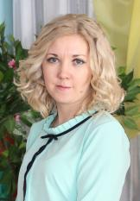
Министерство образования Республики Мордовия
Портфолио
Зибаевой Елены Александровны
воспитателя
МАДОУ «Детский сад №104 комбинированного вида»
г. о. Саранск
Профессиональное образование: высшее, МГПИ им. М.Е. Евсевьева
Специальность: «Педагогика и методика дошкольного образования».
Квалификация: Воспитатель в детском саду
Диплом: ВСБ 0450396
Дата выдачи: 30.01.2004г.
Общий трудовой стаж: 16 лет
Стаж педагогической работы: 7лет.
В данном учреждении: 7лет.
Занимаемая должность: воспитатель
Квалификационная категория: первая;
Приказ № 234 от 23.03.2017г

Slide 2
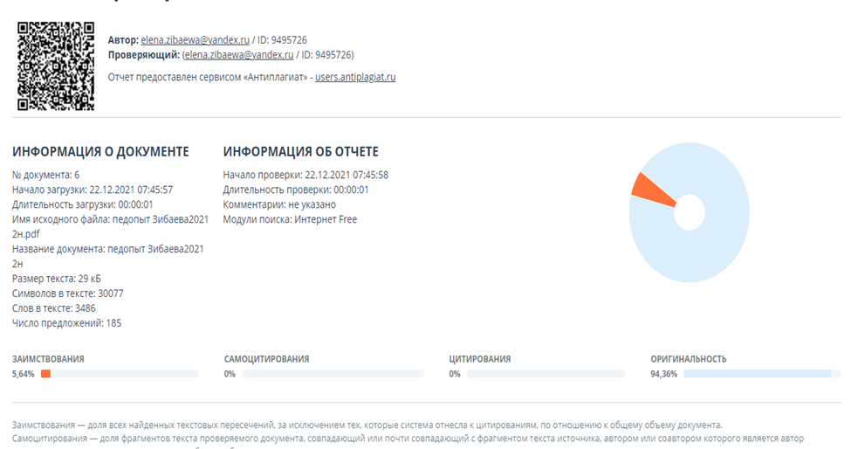
Педагогический опыт воспитателя Зибаевой Елены Александровны представлен на сайте:
https://ds104sar.schoolrm.ru/sveden/employees/11248/186527/

Slide 3
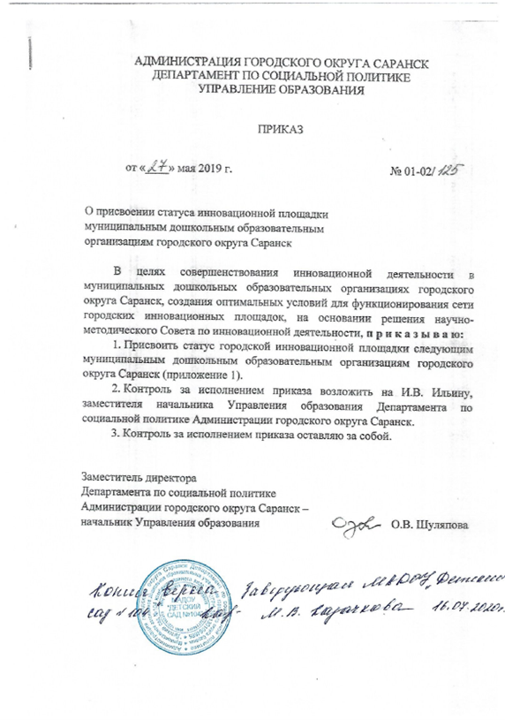
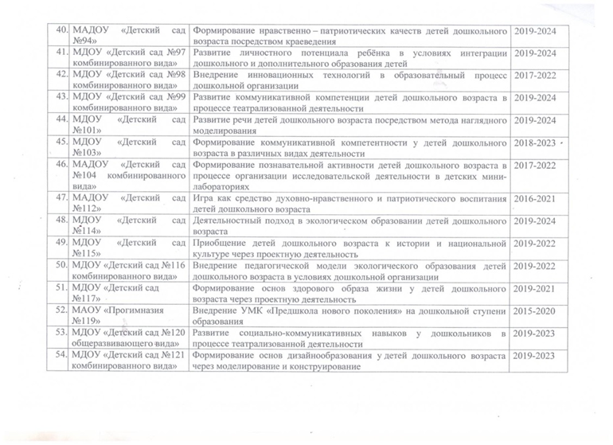
1. Участие в инновационной (экспериментальной) деятельности
Муниципальный уровень
Тема инновационной деятельности МАДОУ «Детский сад №104 комбинированного вида»: «Формирование познавательной активности детей дошкольного возраста в процессе организации исследовательской деятельности в детских мини-лабораториях», 2017-2022 г.

Slide 4
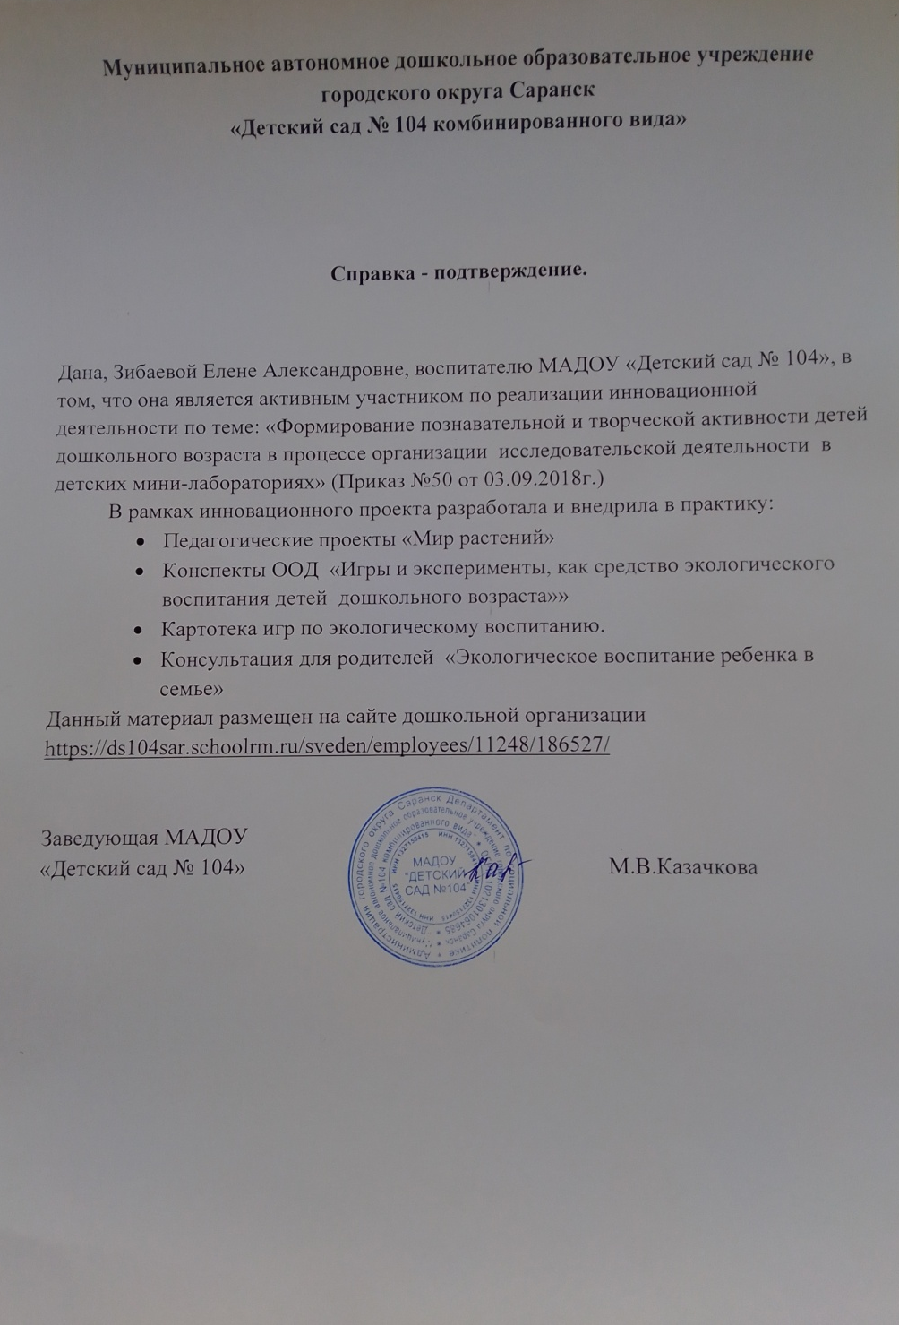

Slide 5
2. Наставничество

Slide 6
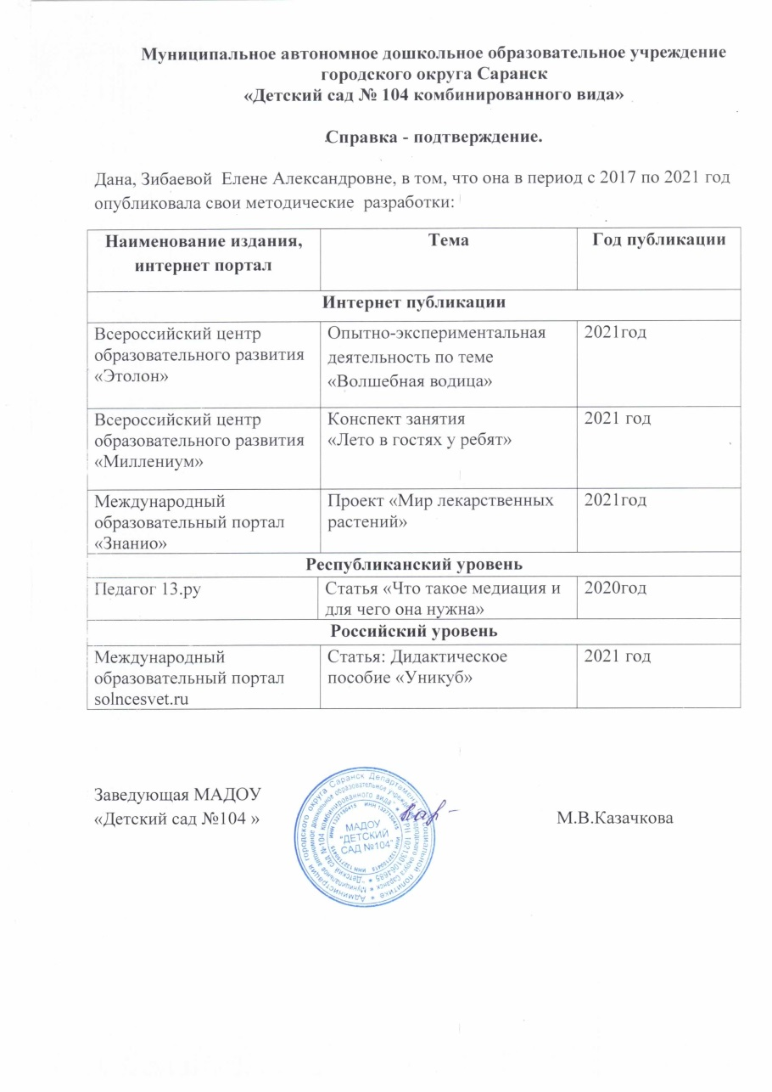

Slide 7
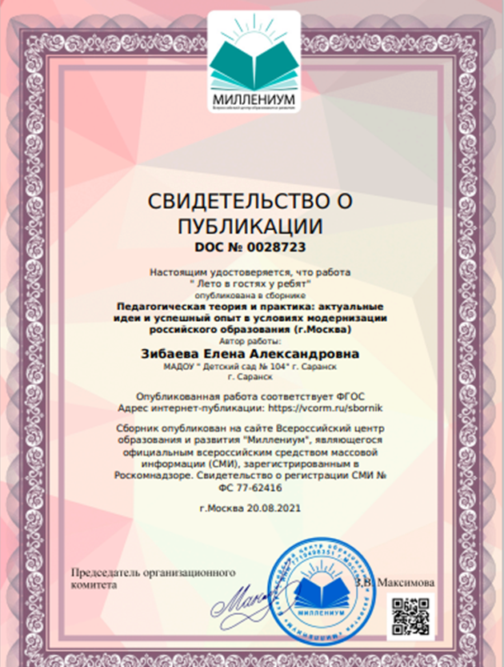
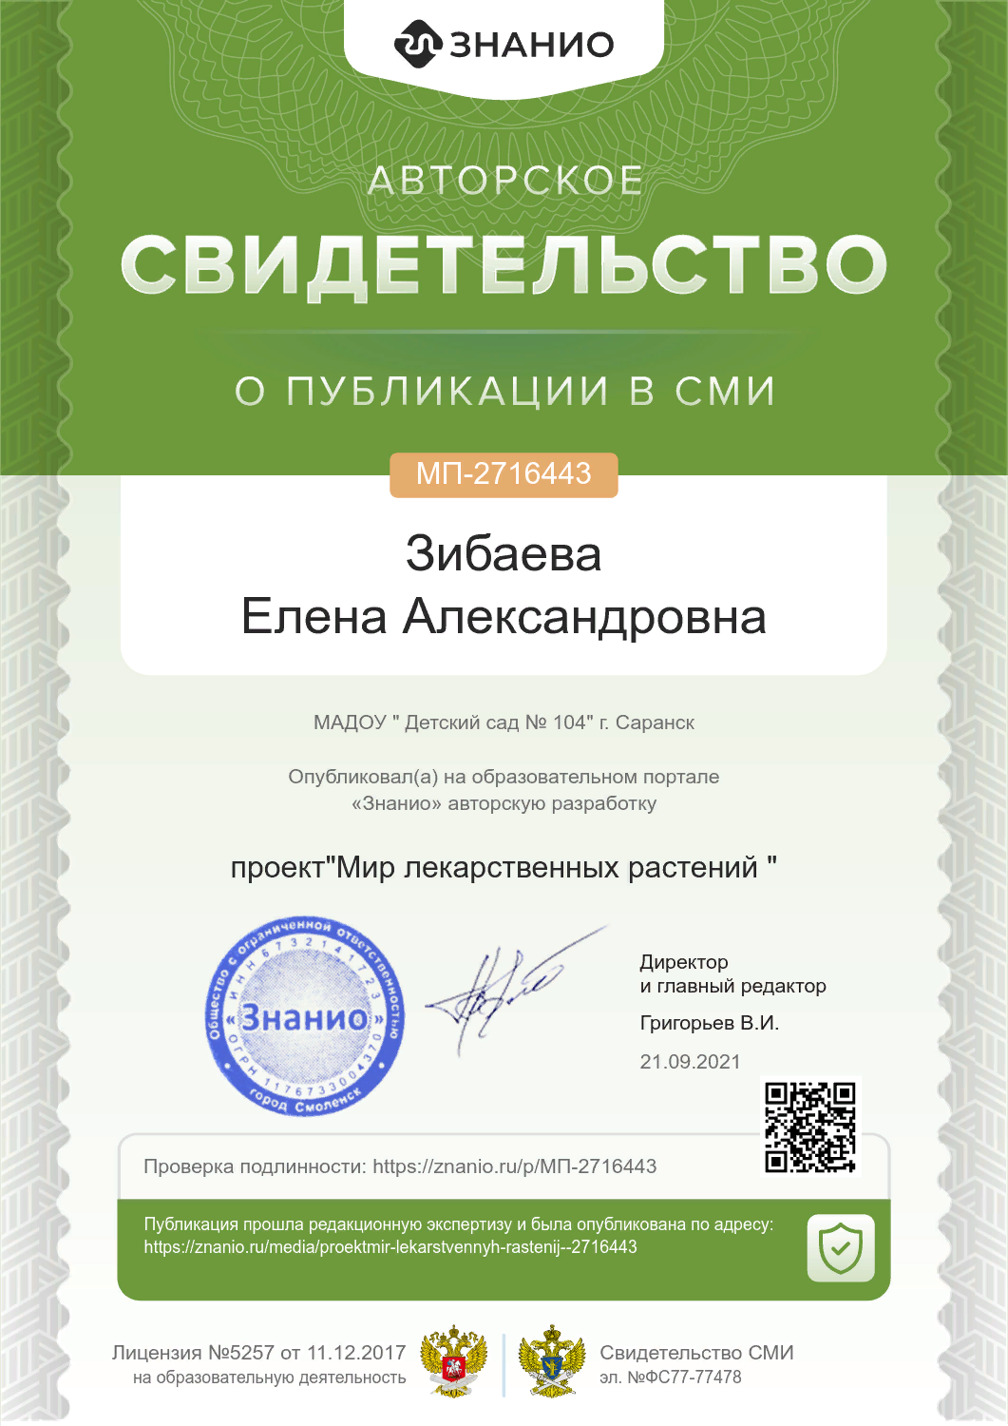

Slide 9
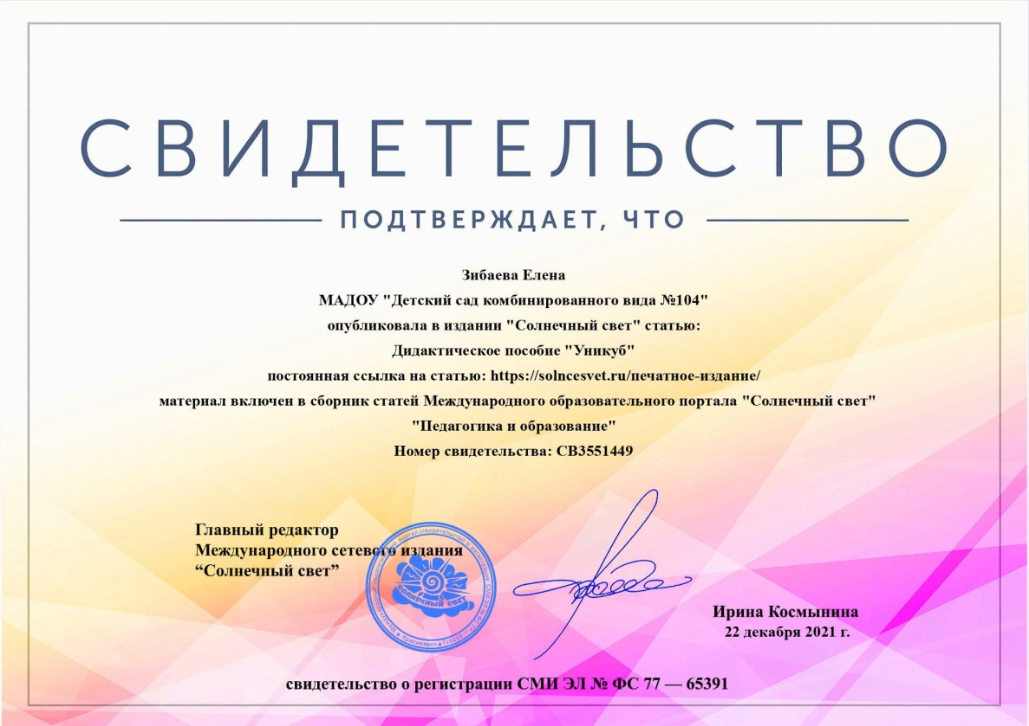

Slide 10
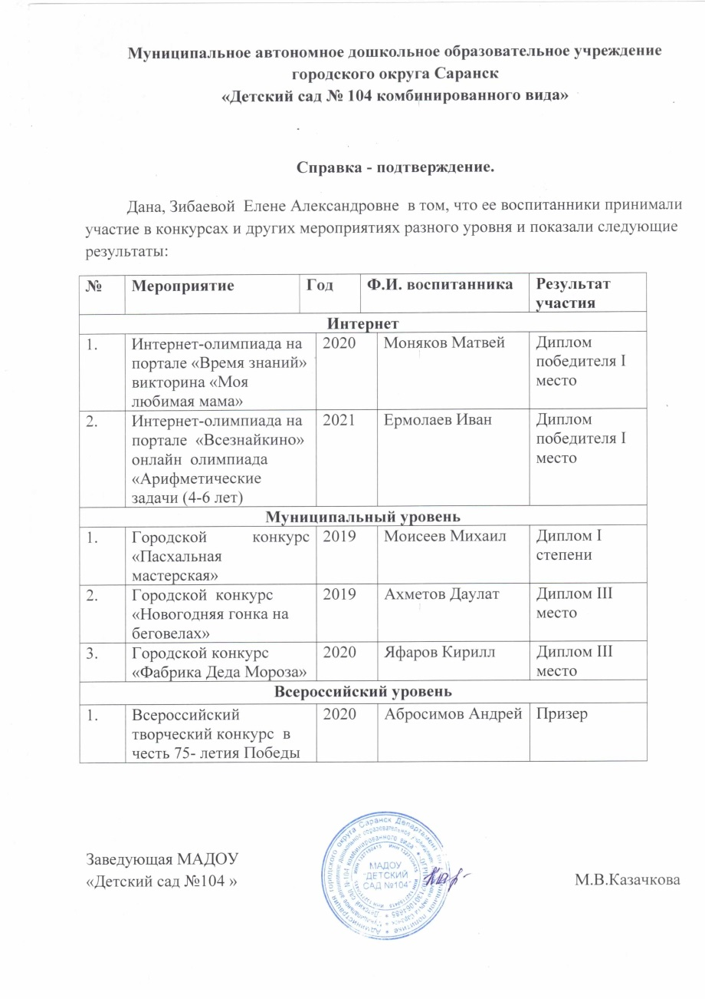
4. Результаты участия воспитанников: конкурсах; выставках; турнирах; соревнованиях; акциях; фестивалях.

Slide 13
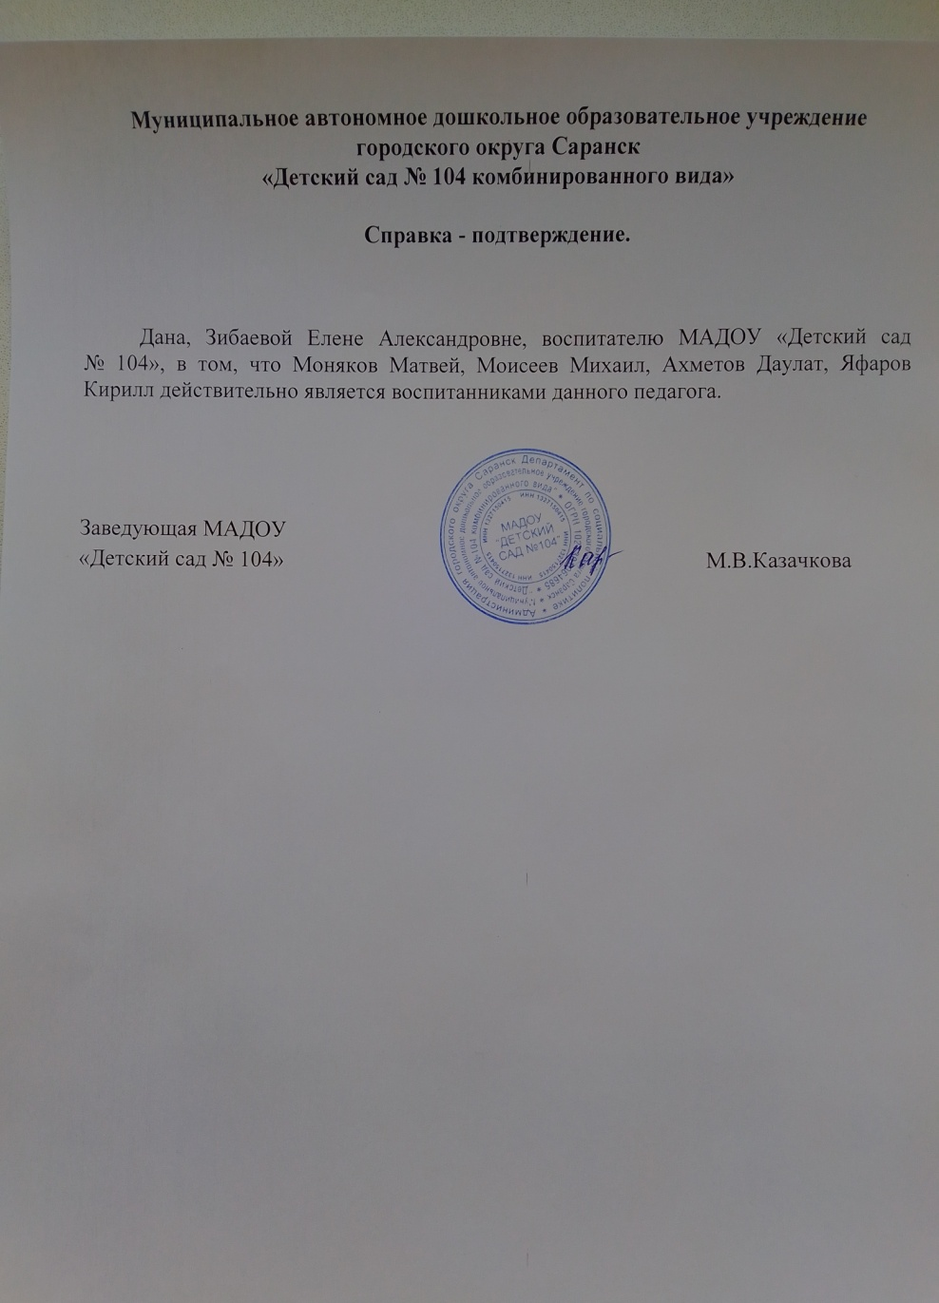

Slide 14
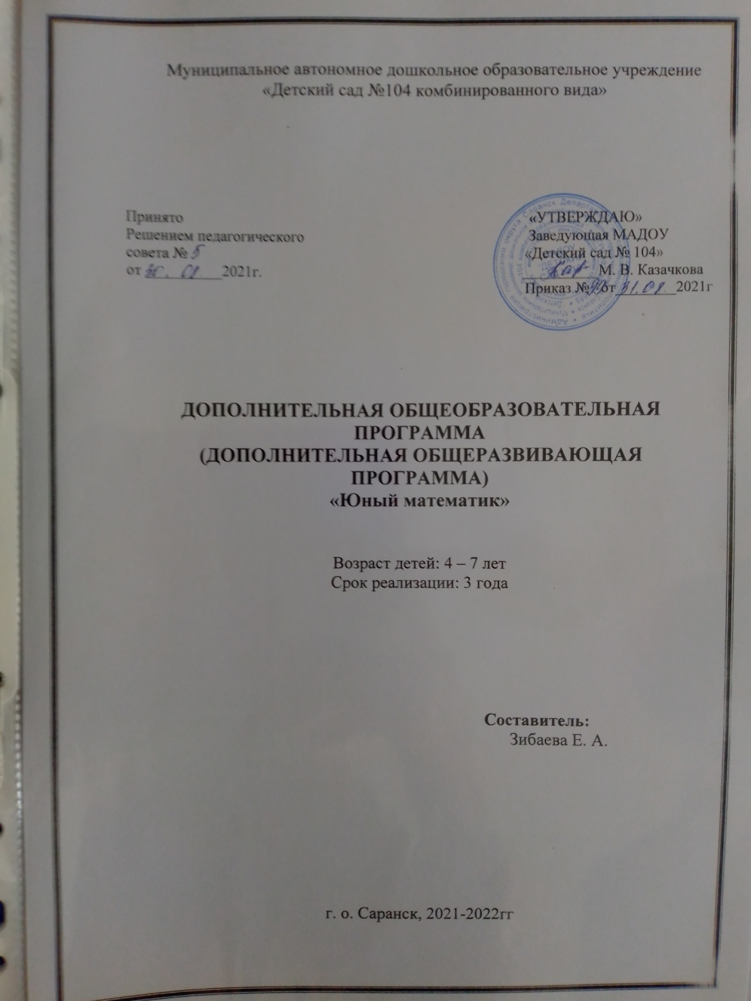
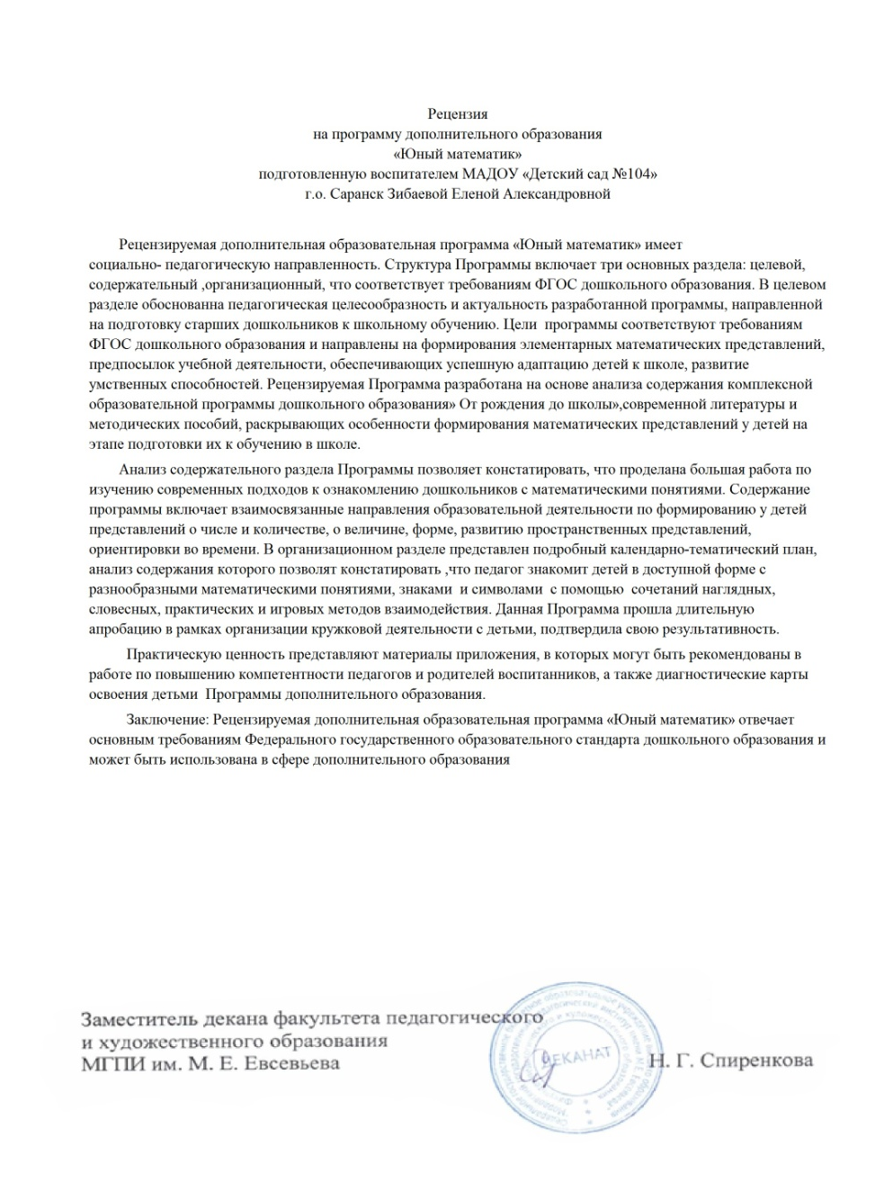
5. Наличие авторских программ, методических пособий

Slide 15
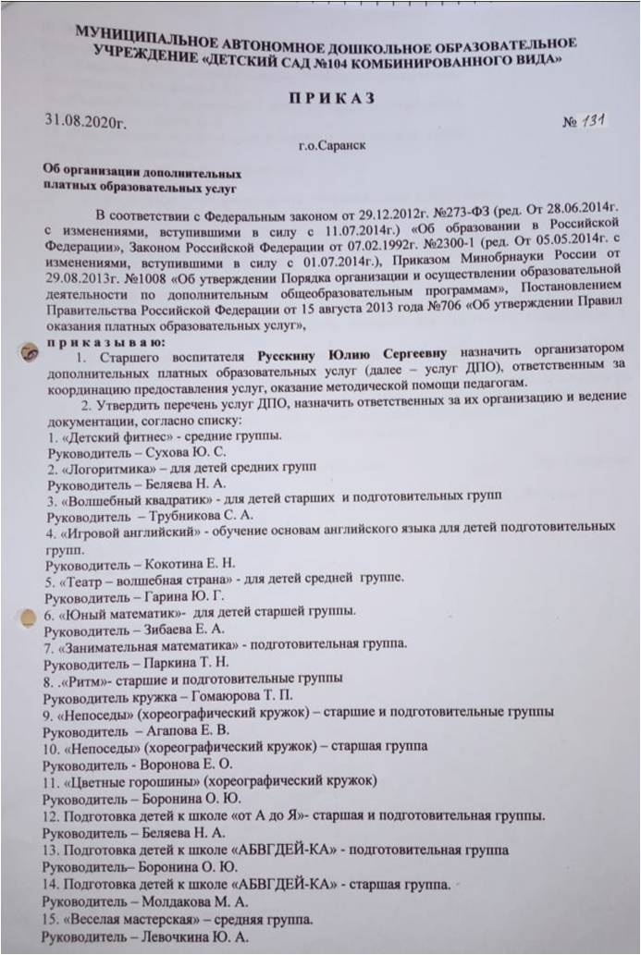
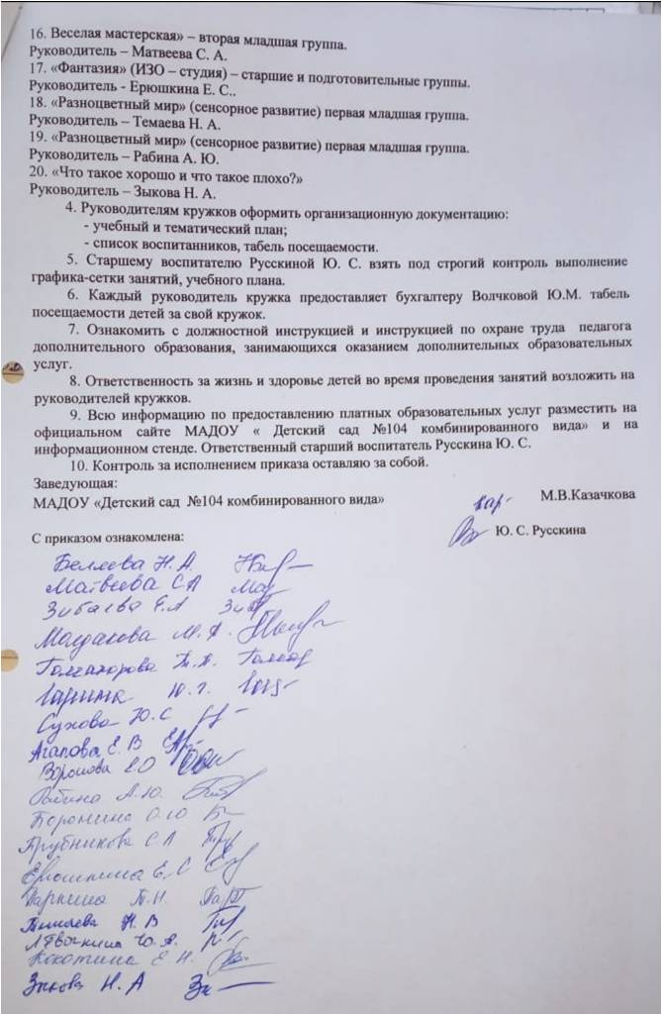

Slide 16
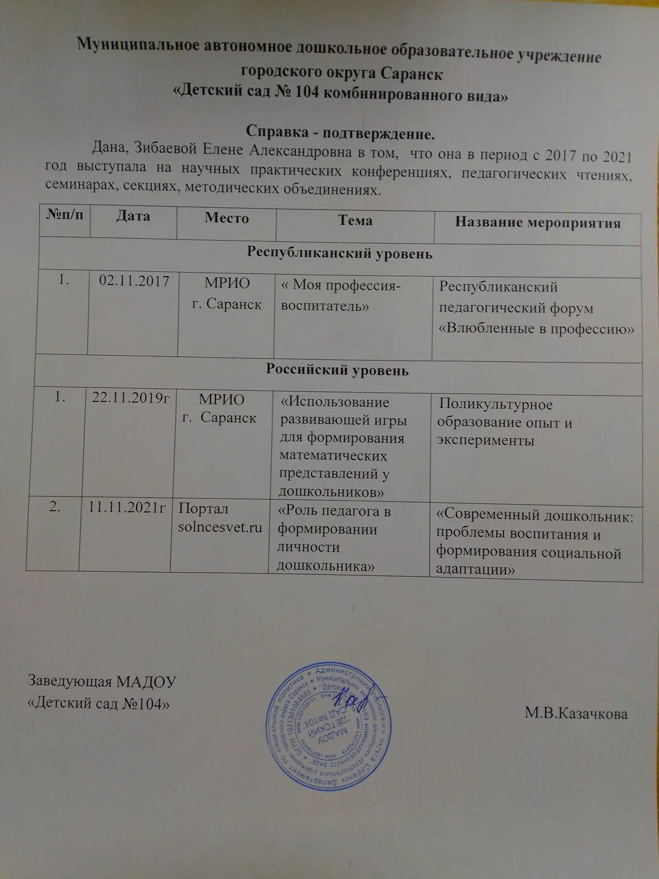
6. Выступления на заседаниях методических советов, научно-практических конференциях, педагогических чтениях , семинарах, секциях , форумах

Slide 18
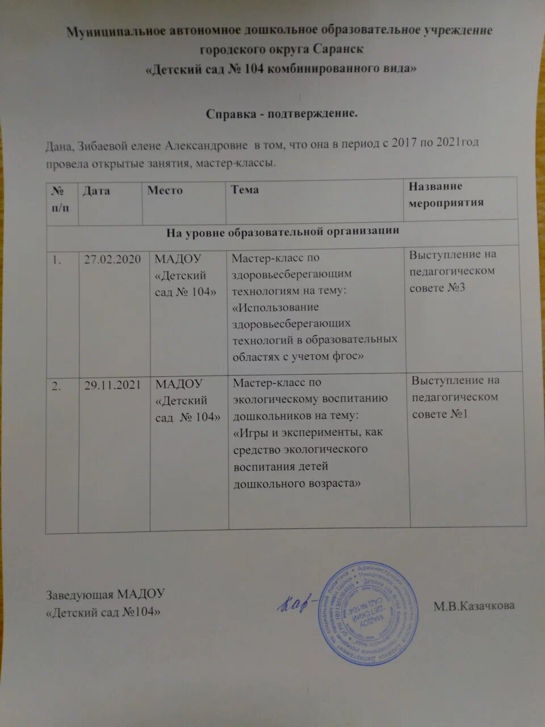
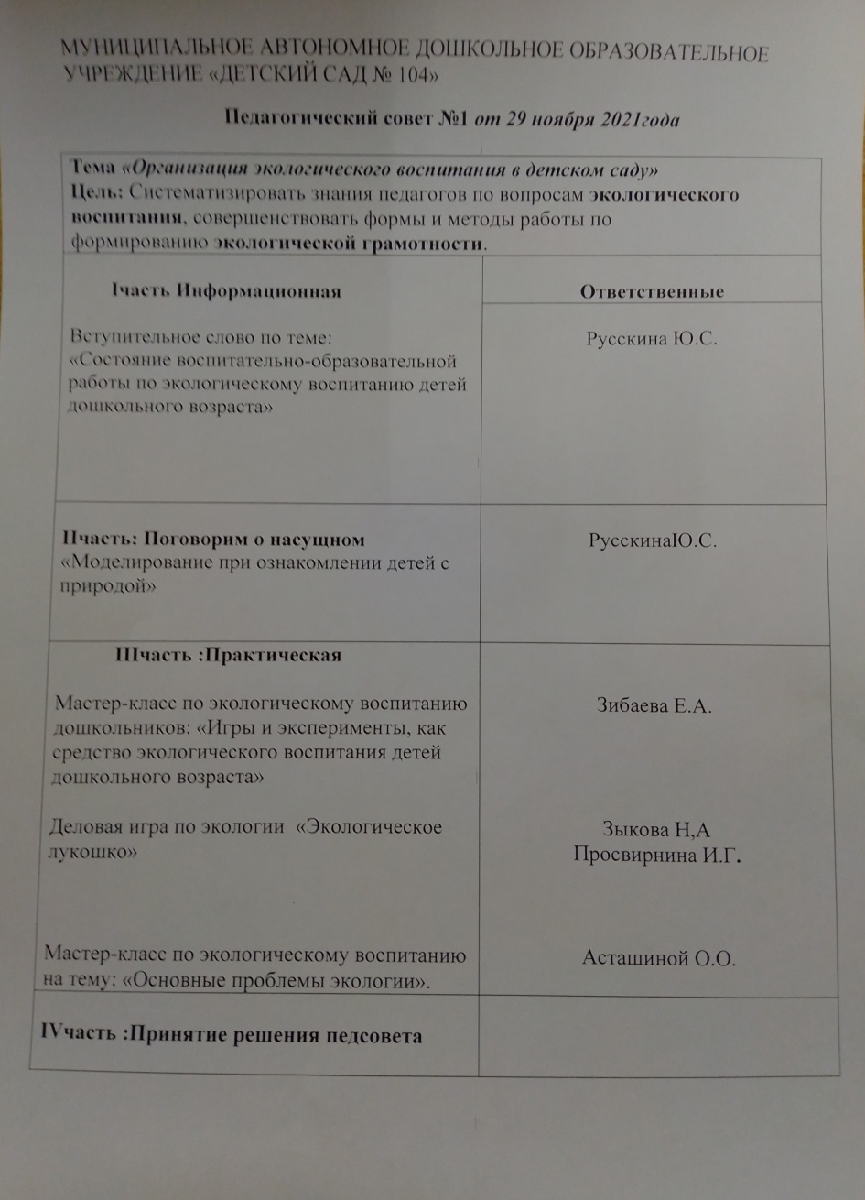
7. Проведение открытых занятий
мастер-классов, мероприятий

Slide 19
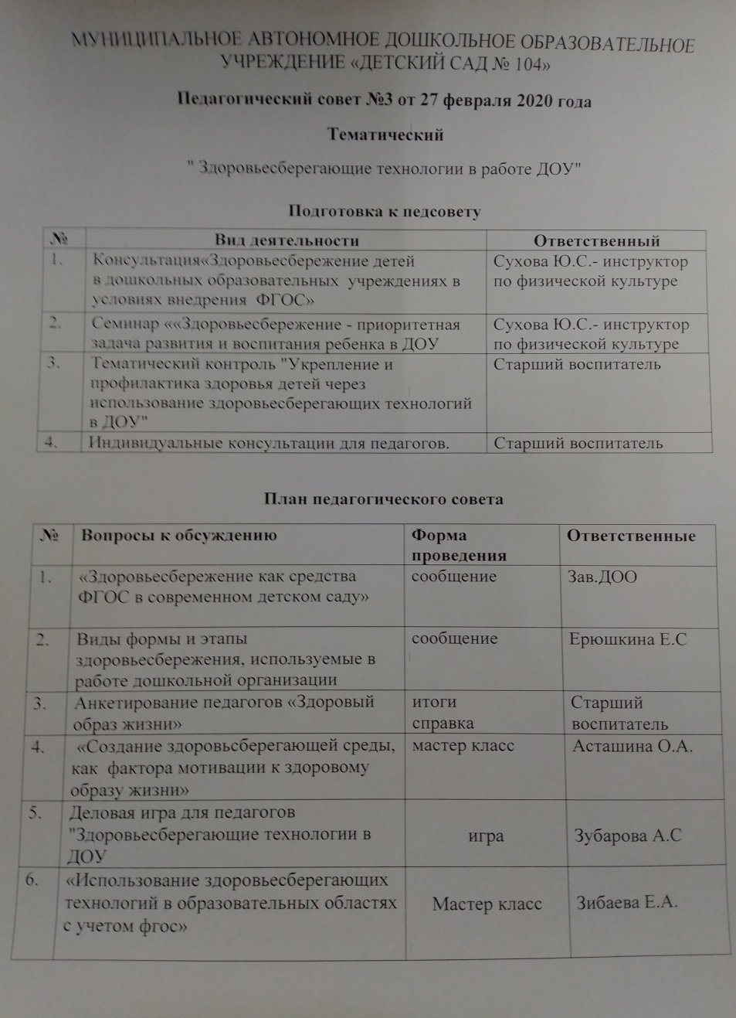

Slide 20
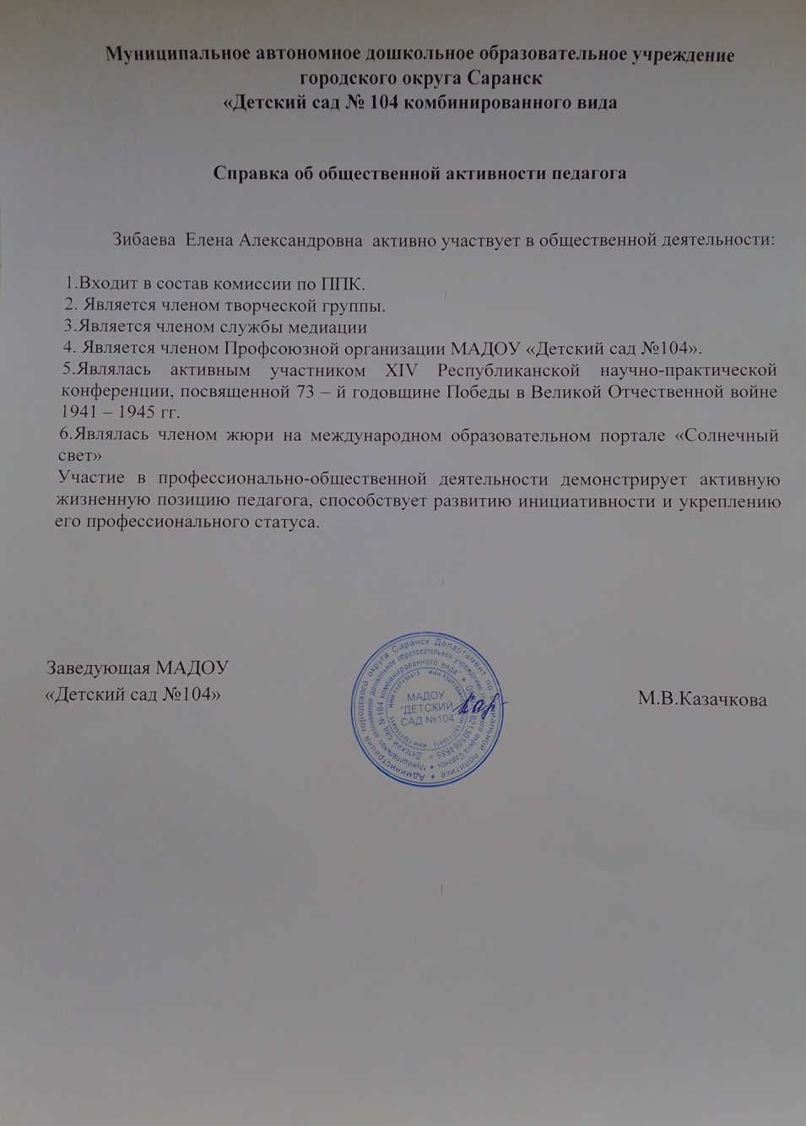
9. Общественно-педагогическая активность педагога : участие в комиссиях, педагогических сообществах, в жюри конкурсов

Slide 21
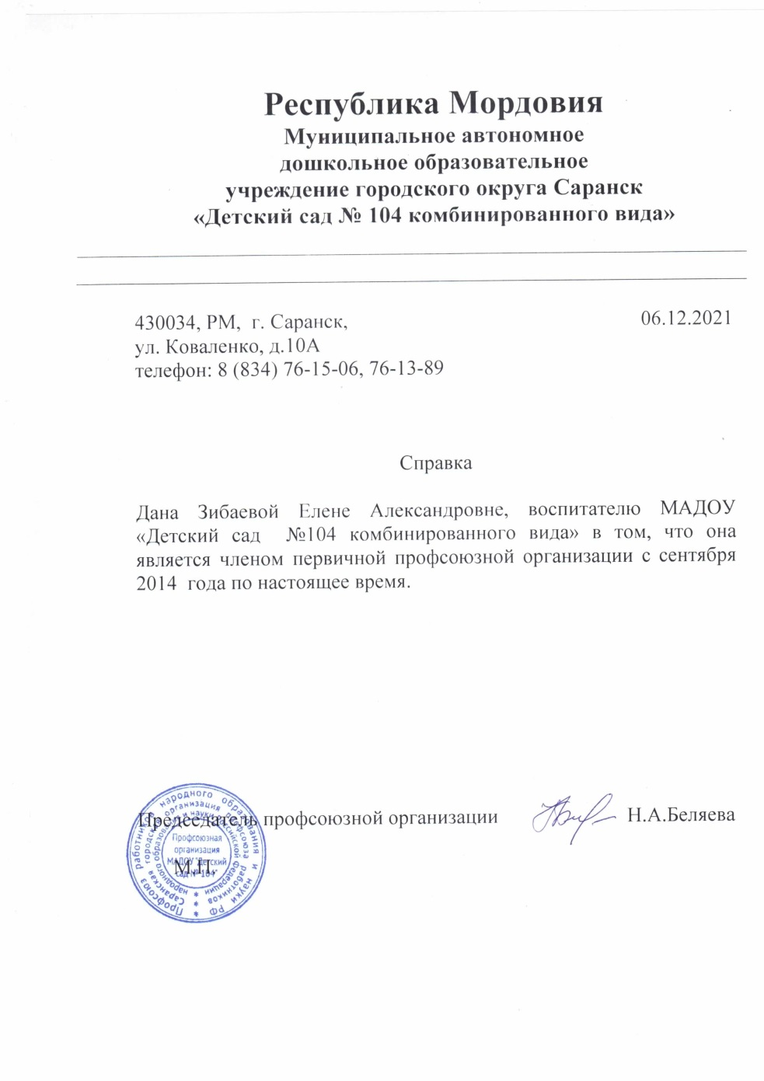

Slide 22
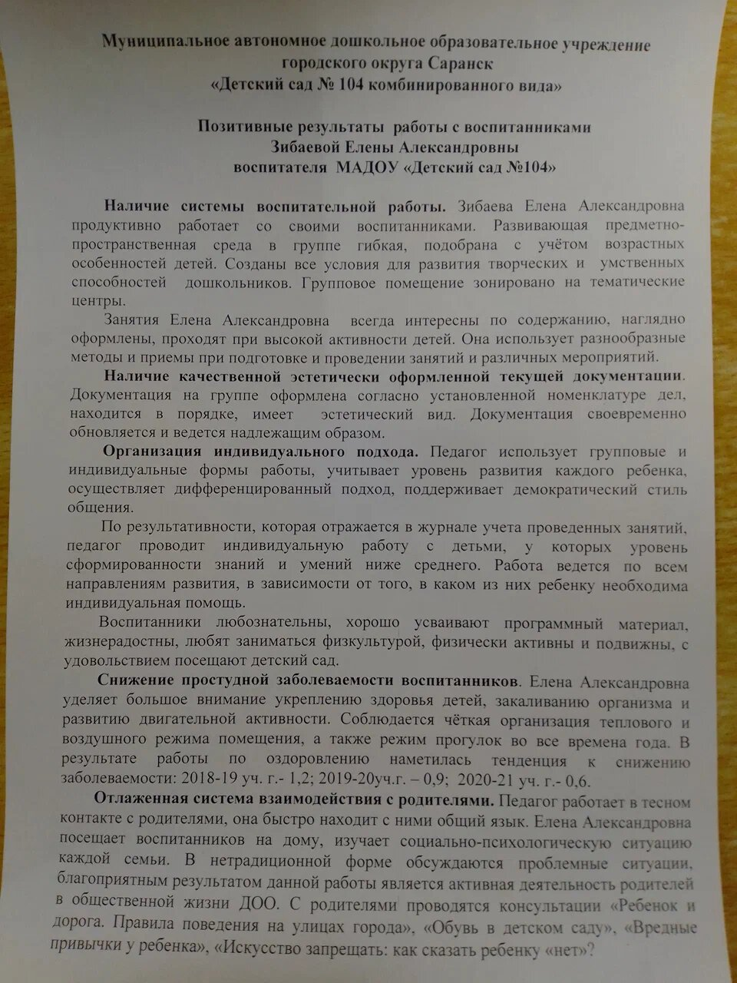
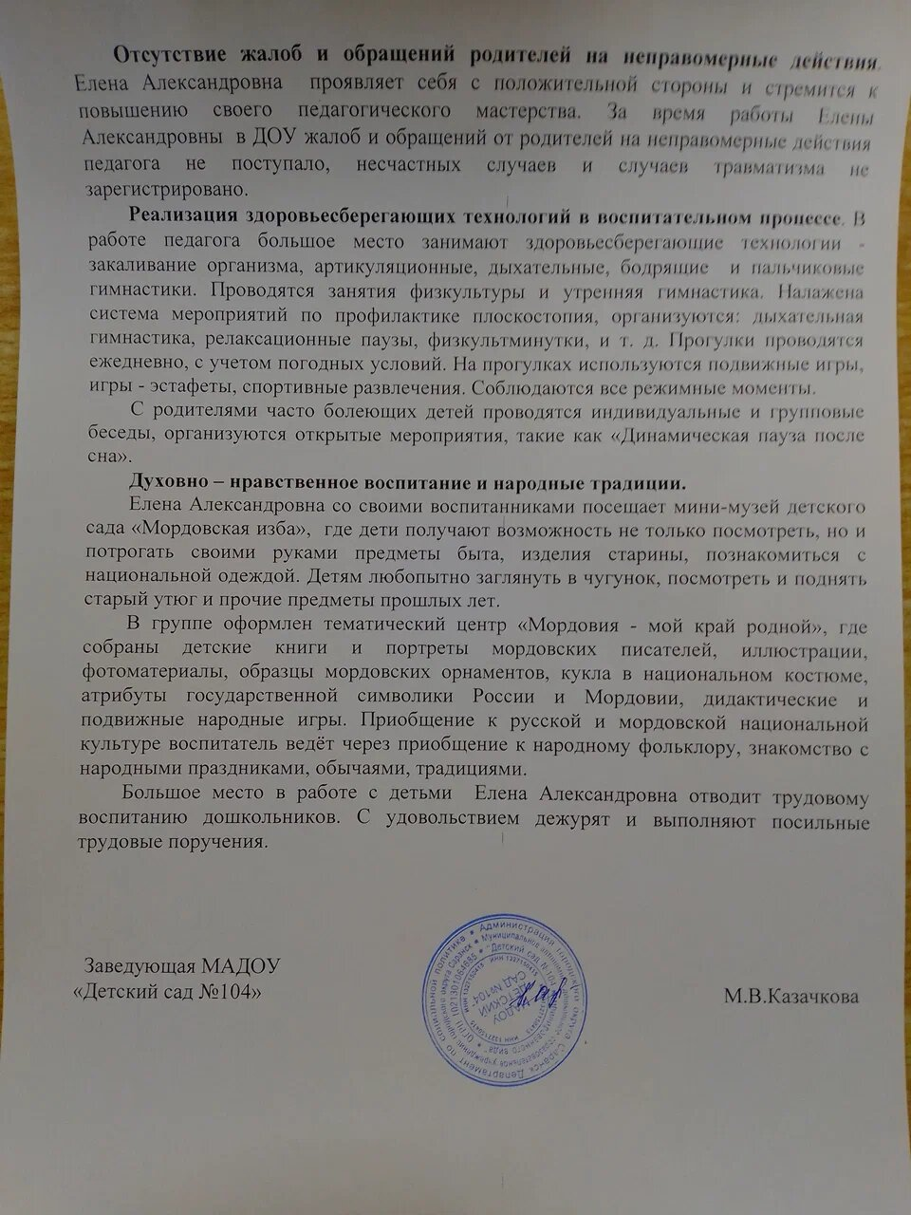
10. Позитивные результаты работы с воспитанниками

Slide 23
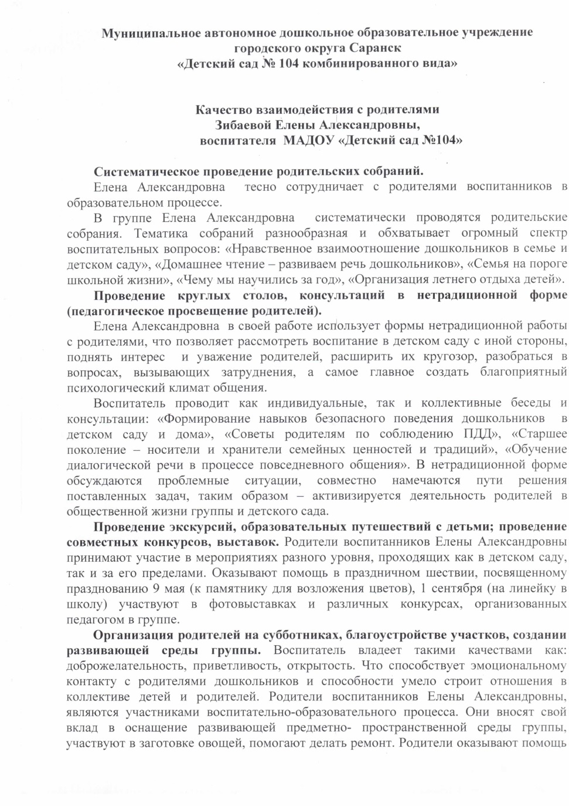
11. Качество взаимодействия с родителями

Slide 24
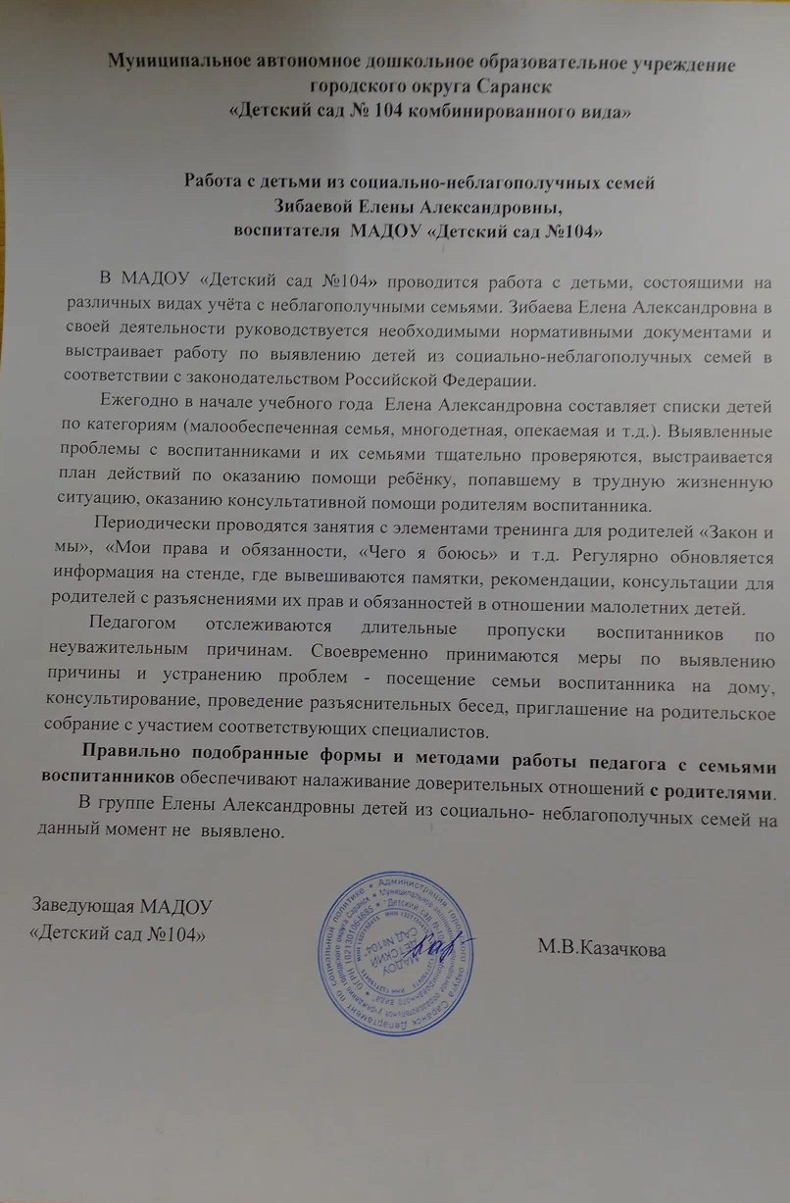
12. Работа с детьми из социально – неблагополучных семей

Slide 25
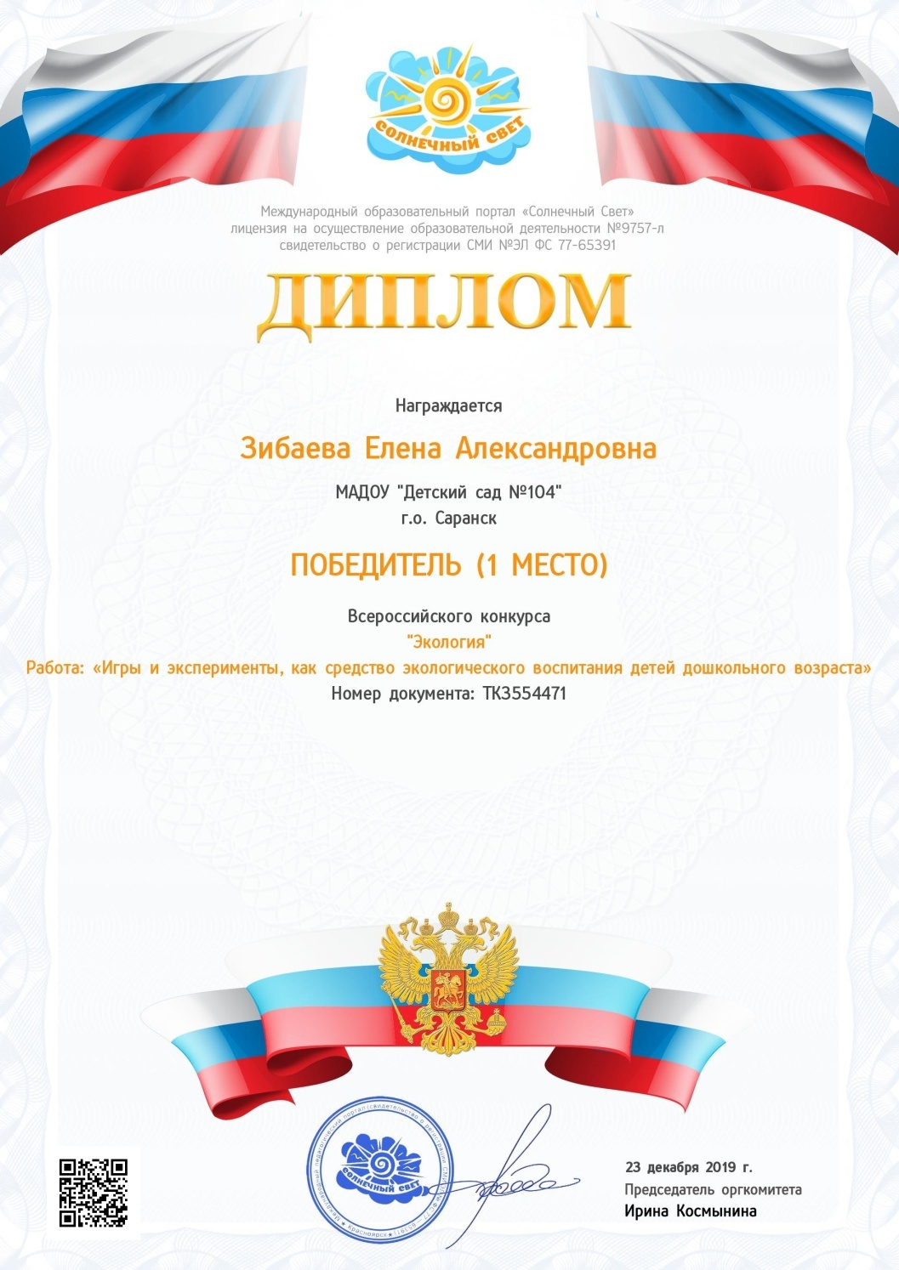
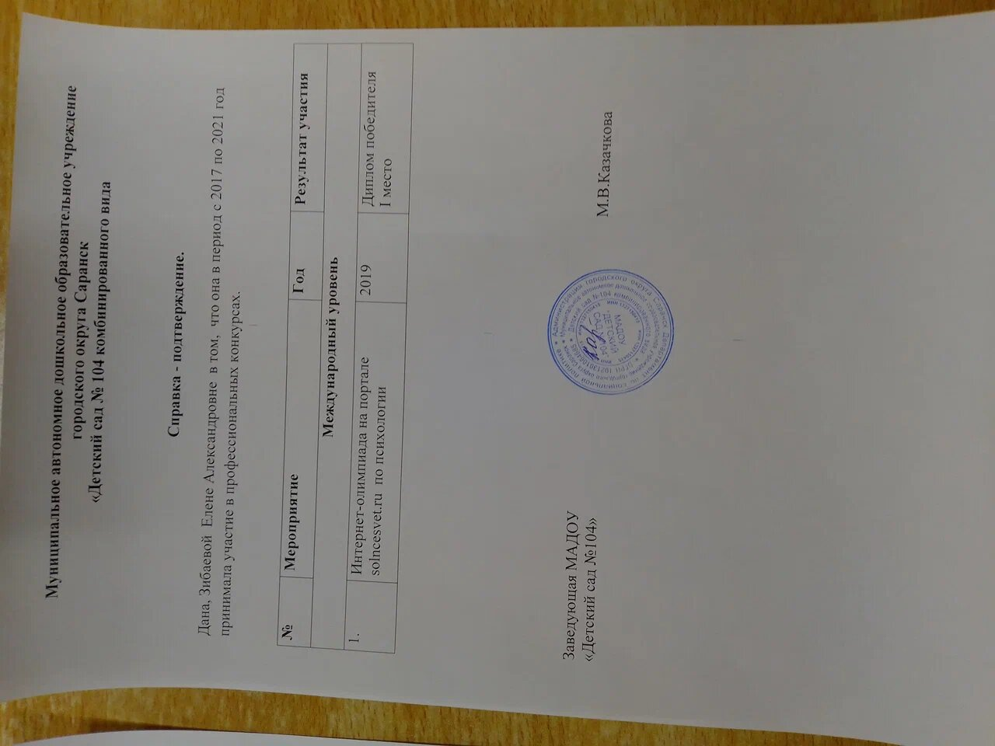
13. Участие педагога в профессиональных конкурсах

Slide 26
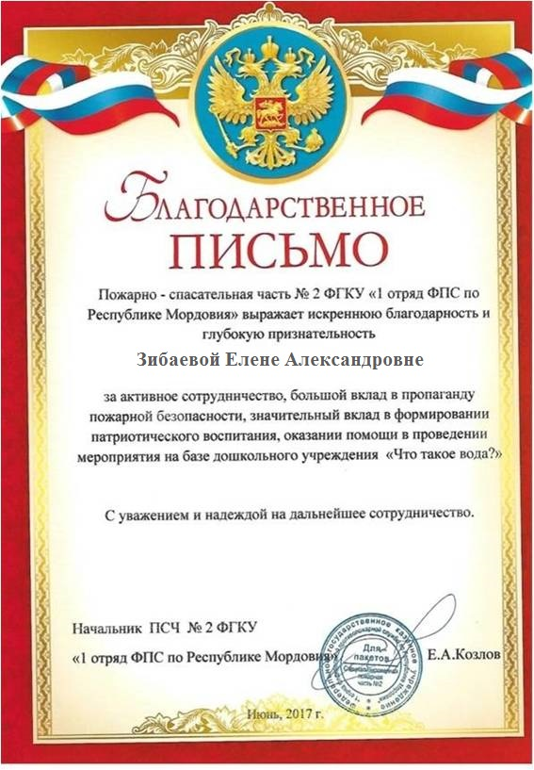
14. Награды и поощрения

